Slide 1
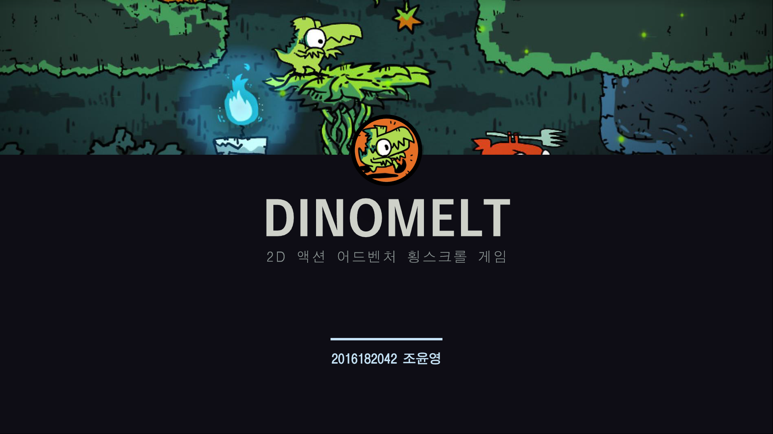

Slide 2
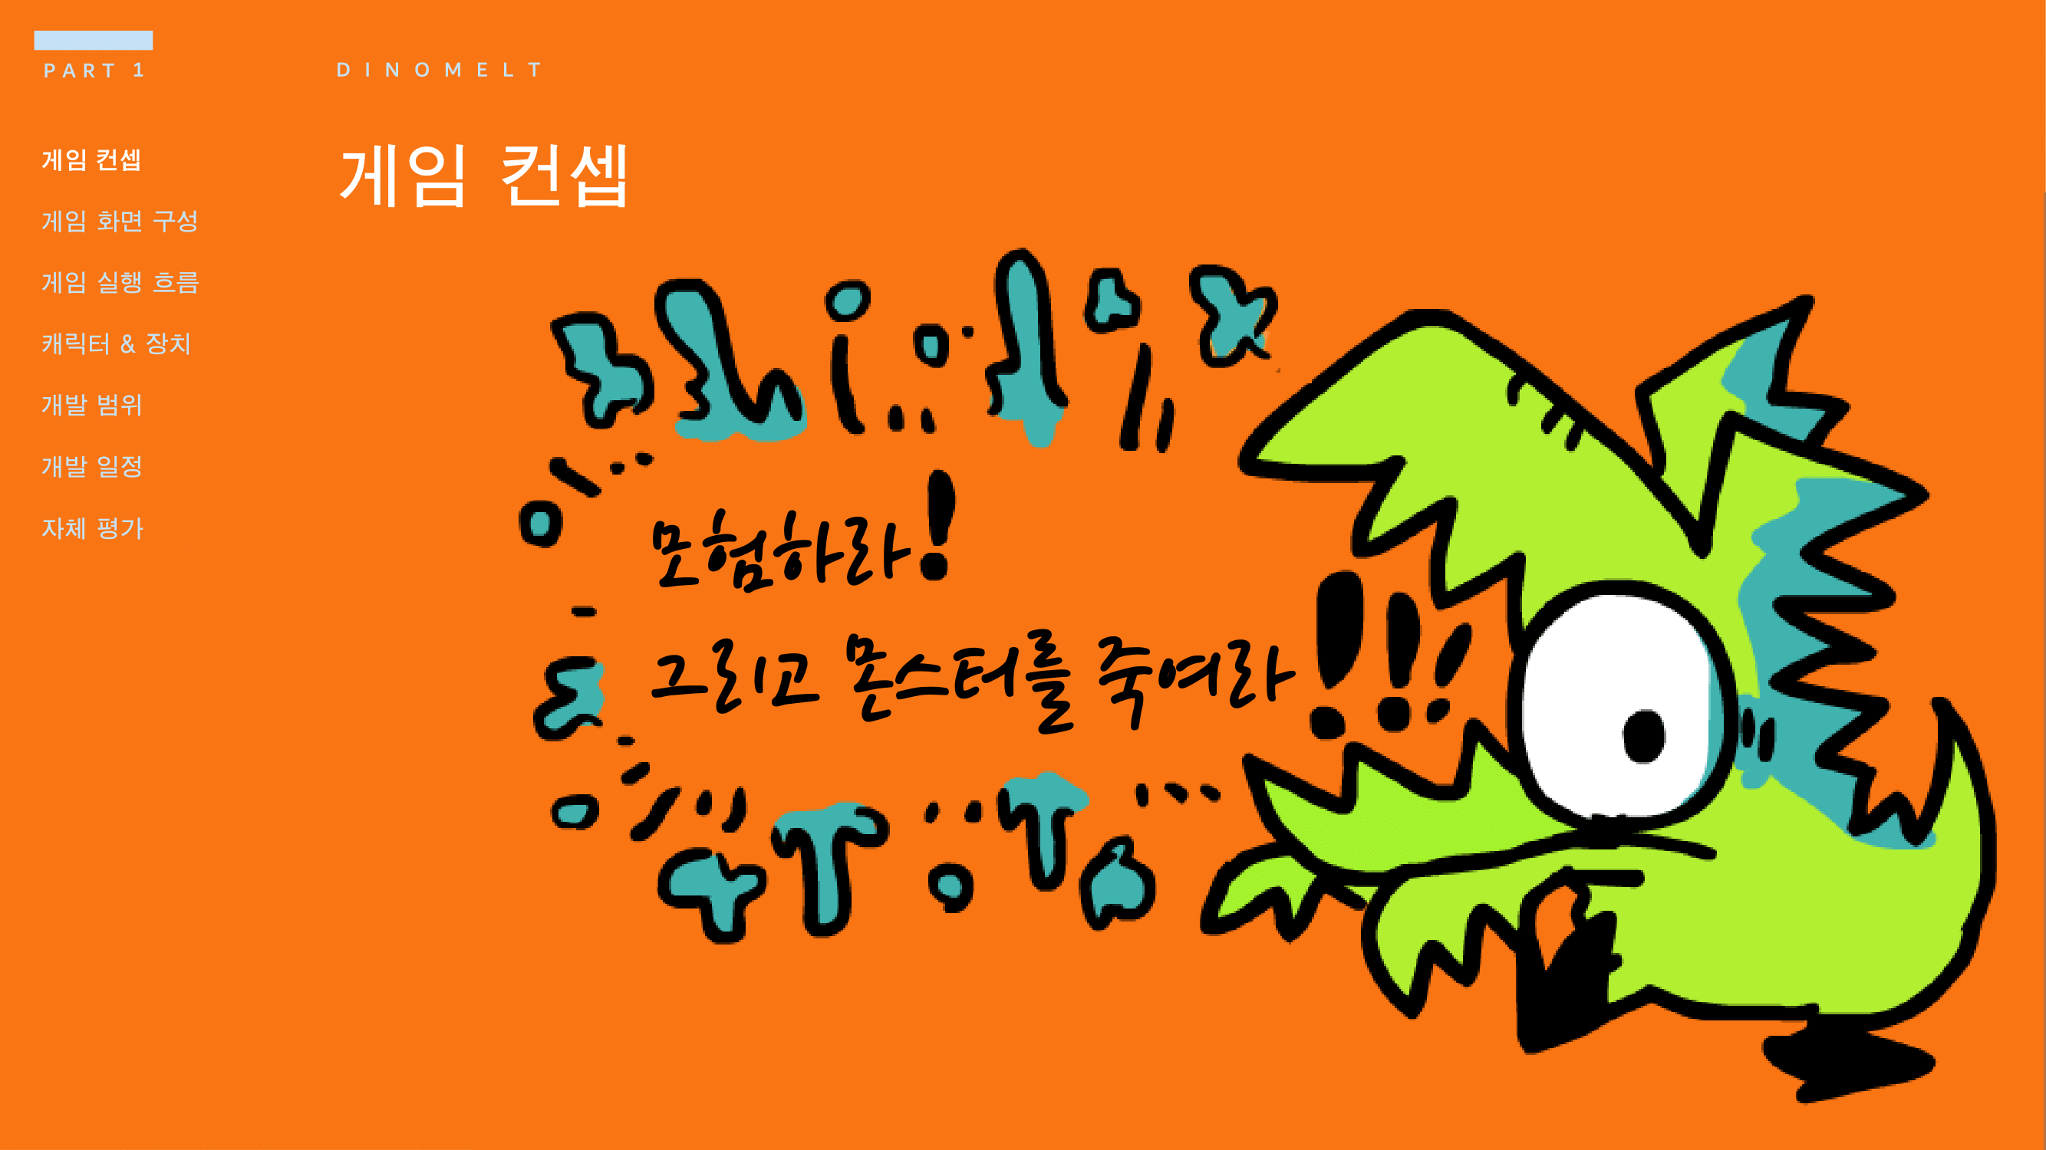

Slide 3
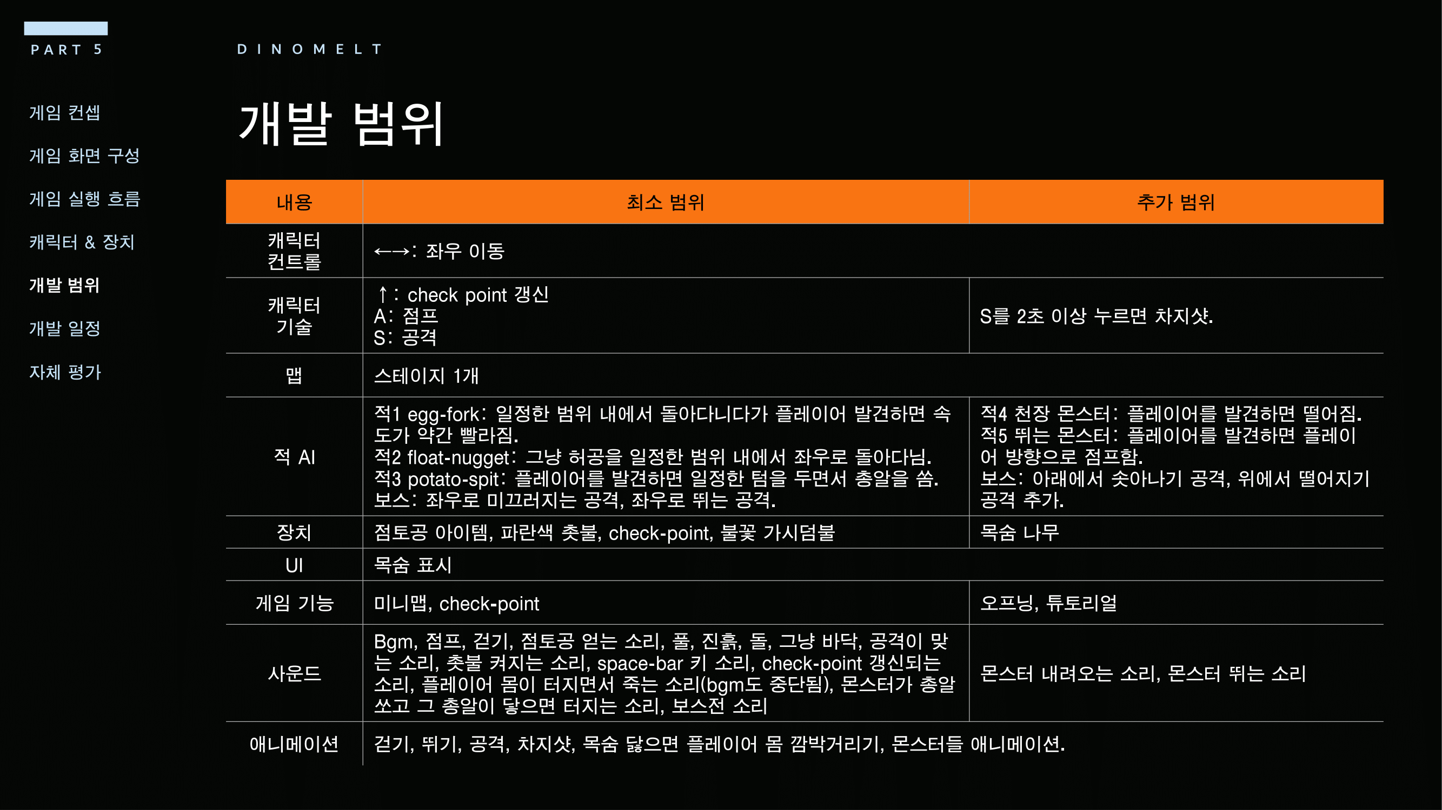
진척도
내용 | 1차 발표 목표 범위 | 실제 개발 완료 범위 | 진척도
캐릭터 컨트롤 | ←→: 좌우 이동 | ←→: 좌우 이동 | 100%
캐릭터 기술 | ↑: check point 갱신 A: 점프 S: 공격 | ↑: check point 갱신 A: 점프 S: 공격 | 100%
맵 | 스테이지 1개 | 스테이지 1개 | 100%
적 AI | 적1: 일정한 범위 내에서 돌아다니다가 플레이어 발견하면 속도가 약간 빨라짐. 적2: 그냥 허공을 일정한 범위 내에서 좌우로 돌아다님 적3: 플레이어를 발견하면 일정한 텀을 투면서 총알을 쏨 보스: 좌우로 미끄러지는 공격, 좌우로 뛰는 공격 | 적1: 일정한 범위 내에서 돌아다니다가 플레이어 발견하면 속도가 약간 빨라짐. 적2: 그냥 허공을 일정한 범위 내에서 좌우로 돌아다님 적3: 플레이어를 발견하면 일정한 텀을 투면서 총알을 쏨 보스: 좌우로 미끄러지는 공격, 좌우로 뛰는 공격 | 100%
장치 | 점토공 아이템, 파란색 촛불, check-point, 불꽃 가시덤불 | 점토공 아이템, 파란색 촛불, check-point, 불꽃 가시덤불 | 100%
UI | 목숨 표시 | 목숨표시, 점토공 개수 표시 | 150%
게임 기능 | 미니맵, check-point | 미니맵, check-point | 100%
사운드 | Bgm, 점프, 걷기, 점토공 얻는 소리, 풀, 진흙, 돌, 그냥 바닥, 공격이 맞는 소리, 촛불 켜지는 소리, 미니맵 키는 소리, check-point 갱신되는 소리, 플레이어 죽는 소리(bgm도 중단됨), 몬스터가 총알을 쏘고 그 총알이 닿으면 터지는 소리, 보스전 소리 (15종) | Bgm, 점프, 걷기, 점토공 얻는 소리, 공격을 쏘는 소리, 공격이 맞는 소리, 촛불 켜지는 소리, 미니맵 키는 소리, check-point 갱신되는 소리, 플레이어 죽는 소리(bgm도 중단됨), 몬스터가 총알을 쏘는 소리, 그 총알이 닿아서 터지는 소리, 보스전 bgm, check-point 근처에 오면 알리는 소리, 죽어서 체크 포인트로 이동되면 들리는 소리 (15종) | 100%
애니메이션 | 걷기, 뛰기, 공격, 목숨 닳으면 플레이어 몸 깜박거리기, 몬스터들 애니메이션 | 걷기, 뛰기, 공격, 목숨 닳으면 플레이어 몸 깜박거리기, 몬스터들 애니메이션, 몬스터들 맞으면 노란 불빛 나타남, 플레이어 또는 몬스터들 죽으면 찌그러짐, 장치들 애니메이션 | 200%
1차 발표 목표 범위
실제 개발 완료 범위

Slide 4
잘한 점 및 아쉬운 점
잘한 점: 애니메이션
아쉬운 점: 점프, 맵(맵 타일 크기를 반으로 줄였어야 했다)

